Slide 1

1
项目简介
2
Web应用建模
3
Web应用架构设计
4
Web应用设计

Slide 2
项目简介
为了更好的服务高校大学生，紧跟科技发展的步伐，坚持顺势而为的原则，逐步向互联网方向发展，有意搭建一个安全、快捷、方便的网络平台，该平台能够节省大学生时间，能够方便的处理手上的闲置物品，为大学生提供便利。同时也能方便部分商家的商品交易
校园交易平台秉承“团结一切可以团结的力量，利用一切可以利用的资源，服务校园，造福商家”的经营理念，重品牌，讲诚信，用心服务，为大学生创造一个安全、实惠的交易平台，对大学生而言，这是安全方便省钱的平台；对商家来说，也是一个获取利益的途径。

Slide 3
采用UWE完成Web应用建模
功能需求建模
内容建模
超文本建模
适应性建模

Slide 4
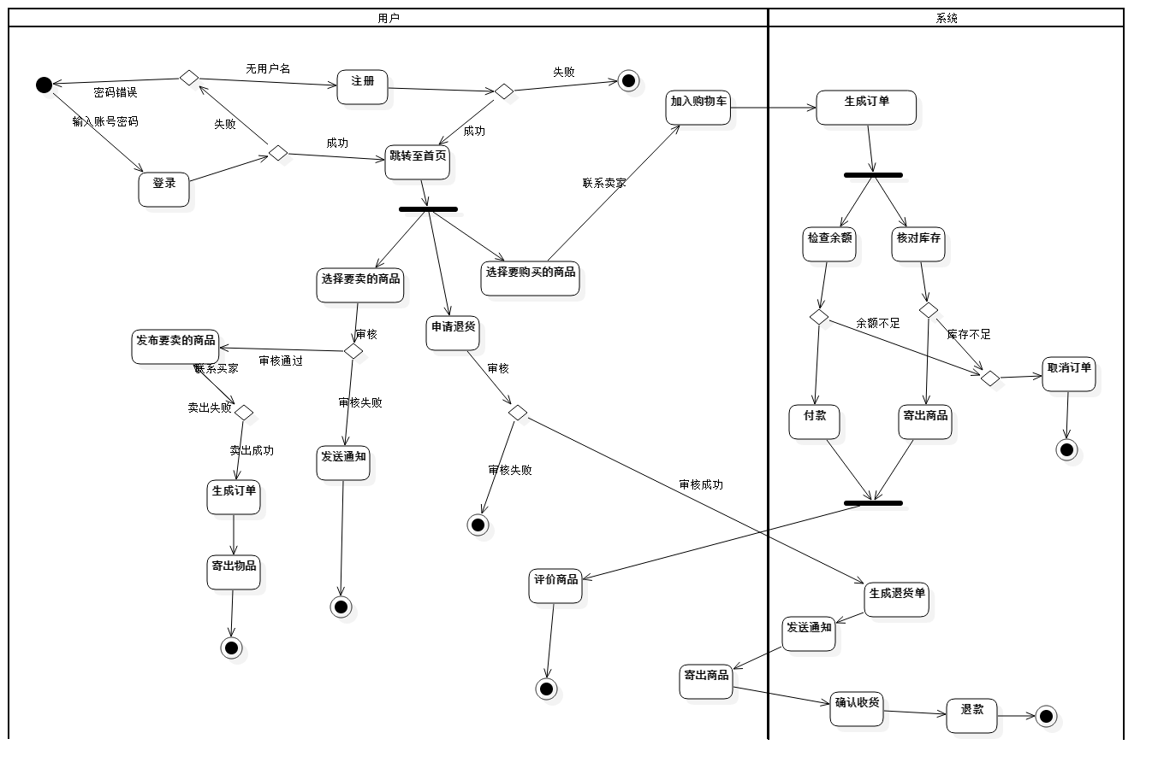
活动图

Slide 5
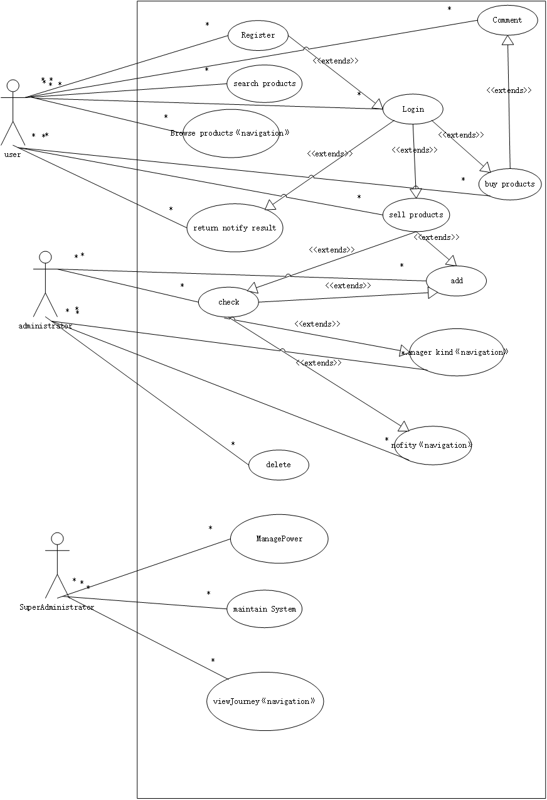
用例图

Slide 6
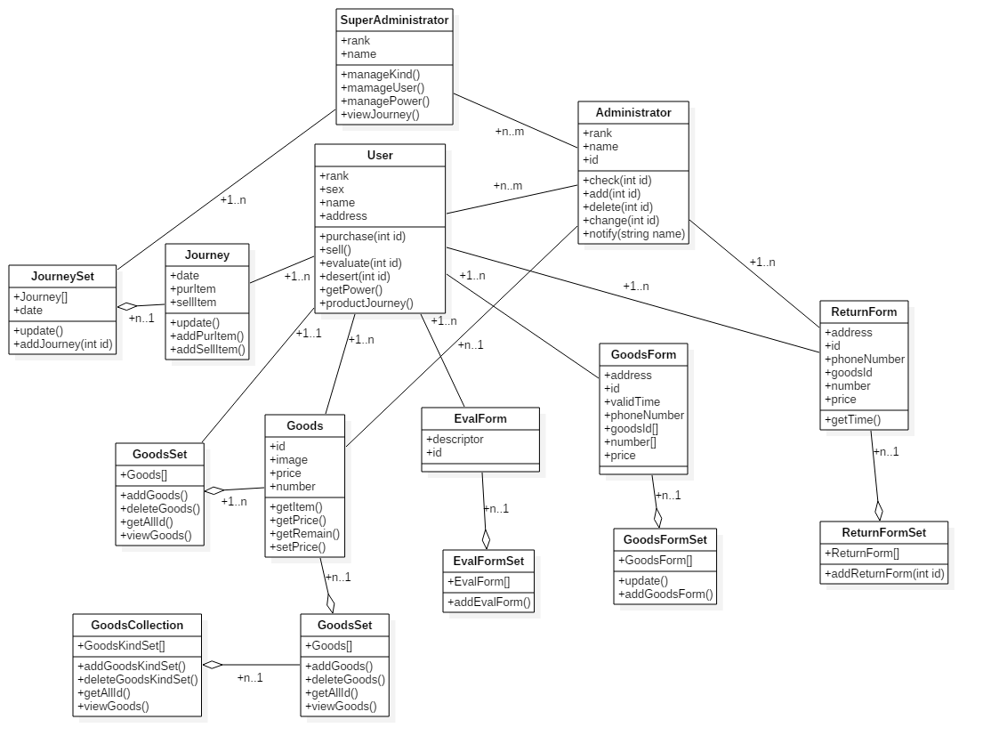
类图

Slide 7
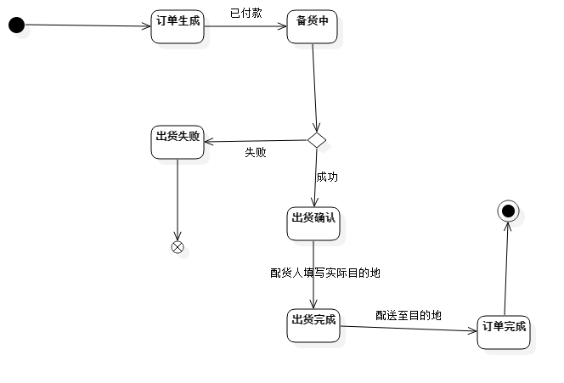
订单状态图

Slide 8
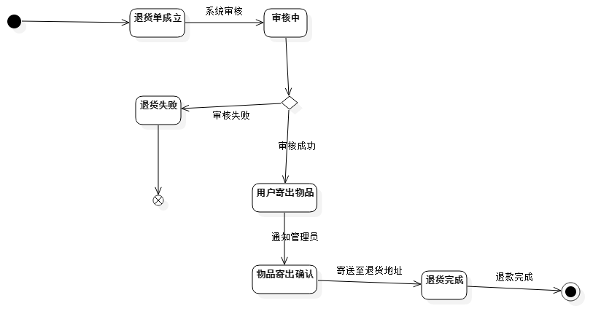
退货单状态图

Slide 9
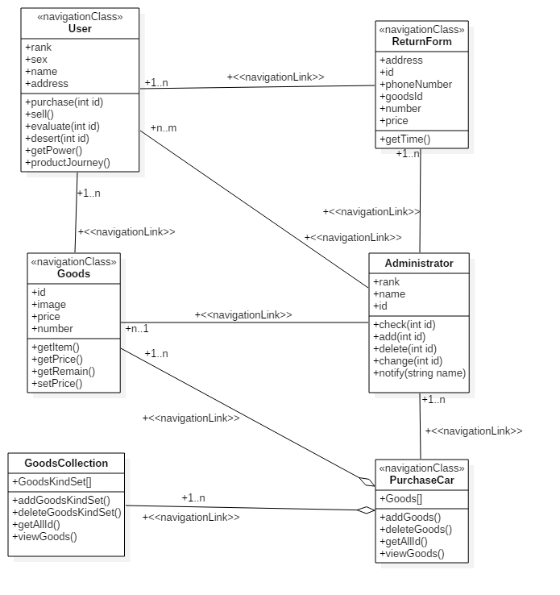
超文本静态建模（管理员视图）

Slide 10
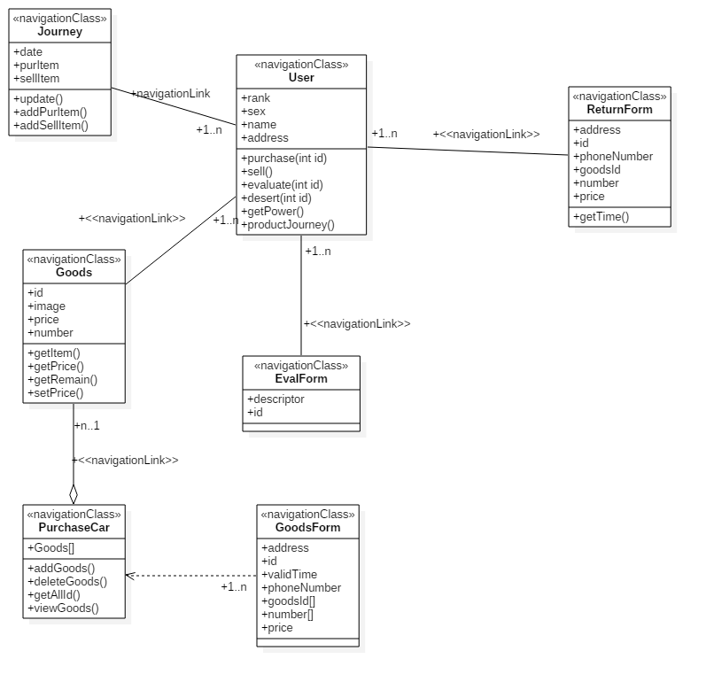
超文本静态建模（用户视图）

Slide 11
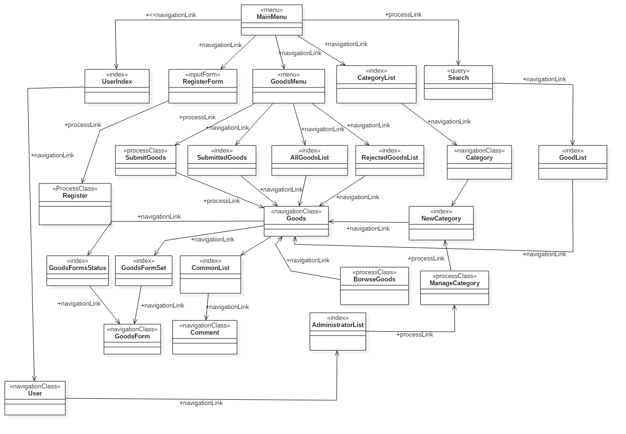
超文本动态建模

Slide 12
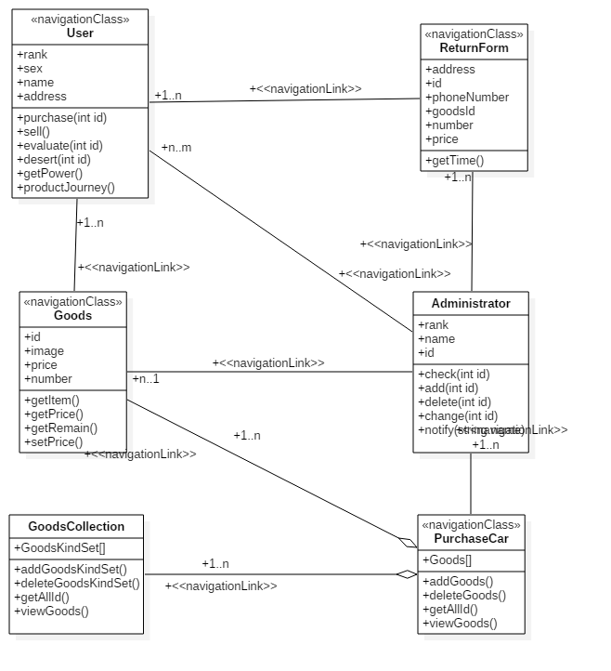
适应性静态建模

Slide 13
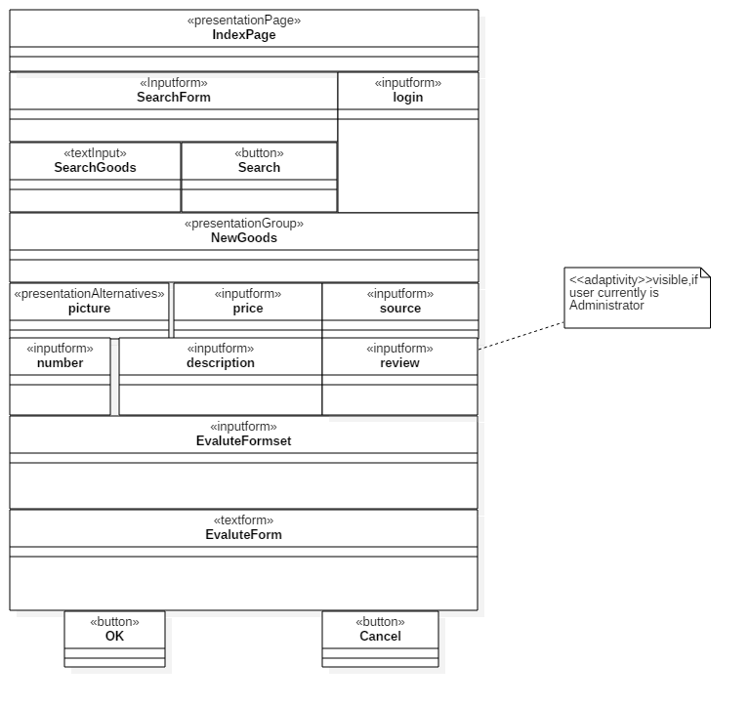
适应性动态建模

Slide 14
Web应用架构
基于MVC模式的三层架构，业务逻辑层由logic bean ，data access， session bean构成
session bean
logic bean
data access
提供了面向展示层的统一的业务逻辑调用接口，所有事务都由会话外观进行管理
可以直接被会话外观调用，实现会话外观所需的业务逻辑；可以被其他logic Bean调用
提供了数据层的访问接口，通常采取单个数据表对应单个数据存取Bean的映射方式，由单个数据存取Bean包含对应单个数据表的所有相关数据访问操作。

Slide 15
用户请求输入用户表示层，业务逻辑层接受从表示层输入将其转化为业务逻辑过程能够理解的方式，根据特定的业务逻辑有序地向数据层发送数据请求，并将数据层返回的数据解释及组合成用户所需信息，返回给表示层。

Slide 16
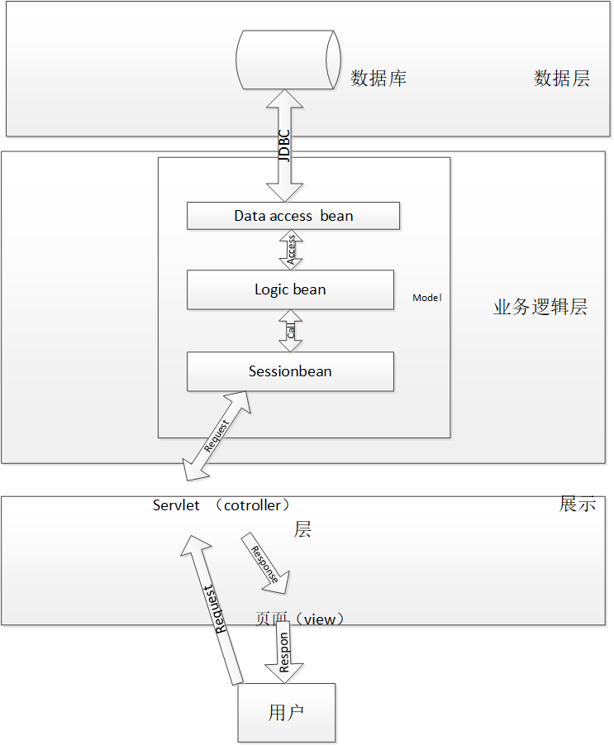
Web应用架构

Slide 17
Web应用设计
内容设计
* 使用不同的小组件(插件)进行内容展示(组件化)
* 轮播组件: 展示收藏数最多的卖品
* 标签组件: 展示卖品数量最多的几个类别
* 展示组件
* 展示实时交易: 展示实时的成功交易的信息
* 展示具体类别: 具体地展示几个最热的类别的一些物品信息
* 网页背景/LOGO: 网站整个的背景页面, 网站的LOGO
* 内容推荐组件: 根据用户的访问习惯, 推荐一些用户可能感兴趣的物品
功能设计
* 登录、注册、交易、聊天等主流功能

Slide 18
展示设计(仿造主流的交易平台)
* 首页
* 顶部
* 左端: 登陆注册
* 右端: 基础服务(购物车、收藏夹、商品分类)
* 下部: 搜索组件
* 中部
* 左部: 标签组件
* 中部: 轮播组件
* 右部: 实时交易的展示组件
* 底部
* 内容推荐组件
* 具体类别的展示组件
* 登陆/注册界面
* 评价
* 富文本编辑器
PPT模板下载：www.1ppt.com/moban/ 行业PPT模板：www.1ppt.com/hangye/
节日PPT模板：www.1ppt.com/jieri/ PPT素材下载：www.1ppt.com/sucai/
PPT背景图片：www.1ppt.com/beijing/ PPT图表下载：www.1ppt.com/tubiao/
优秀PPT下载：www.1ppt.com/xiazai/ PPT教程： www.1ppt.com/powerpoint/
Word教程： www.1ppt.com/word/ Excel教程：www.1ppt.com/excel/
资料下载：www.1ppt.com/ziliao/ PPT课件下载：www.1ppt.com/kejian/
范文下载：www.1ppt.com/fanwen/ 试卷下载：www.1ppt.com/shiti/
教案下载：www.1ppt.com/jiaoan/
字体下载：www.1ppt.com/ziti/

Slide 19
感谢聆听！

